Slide 1
Histoire-Géographie EMC Nouveaux programmes 2°BAC PRO Thème 3
Métiers, compagnons, compagnonnage et chef d’œuvre
Groupe des formateurs LP – Mai-juin 2019

Slide 2
Je bâtis pour les hommes, je bâtis avec les hommes et, ce qui se voit moins, en faisant cela, je bâtis des hommes Emile-le-Normand Compagnon Passant serrurier du Devoir

Slide 3
Troisième thème en histoire
métiers, compagnons, compagnonnage et chef d’œuvre.

Slide 4
Le compagnonnage, c’est la fidélité aux exigences concrètes d’un métier, poussée jusqu’à ses dernières conséquences professionnelles, humaines, spirituelles. On ne peut comprendre cette dimension tant qu’on ne réduit le métier à une quelconque habileté manuelle
Métier : terme qui désigne toujours un type d’activité exigeant une certaine spécialisation : on ne peut généralement pas être expert en plusieurs métiers. […] La qualité du métier suppose que l’ouvrier en maîtrise tous les éléments, toute la chaîne qui va de la matière brute à l’objet fini. Dans ces conditions, une vie de travail ne suffit pas pour venir à bout d’un métier. La recherche personnelle devient inséparable de celle accumulée et transmise par les générations. Avancer dans la connaissance d’un métier, c’est s’inscrire dans une chaîne de solidarité
Bernard de Castéra, le compagnonnage, PUF, QSJ, 2018. P55-56-57
Le travail: Ensemble des activités humaines organisées, coordonnées en vue de produire ce qui est utile. Il se compose de trois valeurs : la valeur économique, la valeur sociale et la valeur morale. La valeur sociale permet à l’individu de participer à l’évolution de la société. La valeur morale permet le développement personnel de l’individu.

Slide 5
Compagnons : un terme polysémique.
Compagnons
Compagnons des « corporations »
Compagnons des Devoirs.
Tour de France
Attachés à une ville, un bourg.

Slide 6
Le chef d’œuvre est un hommage au métier et à ceux qui ont su en transmettre la tradition depuis des générations.[…] Il s’agit travail éminemment gratuit, qui ne vise pas à l’efficacité, mais au perfectionnement de l’ouvrier. Le but du chef d’œuvre c’est l’homme ; et le chef d’œuvre secret, c’est l’homme. C’est la cathédrale intérieure.
Le terme de Devoir désigne tout le Compagnonnage, l’ensemble de son idéal et de ses pratiques.
Le Devoir, c’est la pratique d’un métier poussée jusqu’au bout de ses exigences techniques et humaines. La fraternité fait partie du Devoir parce qu’elle est exigence du réelle tout œuvre exige pour sa réalisation, le concours ordonné de plusieurs […] Le Devoir c’est bien plutôt l’appel à former une communauté de personnes qui a son sens et n’existe que dans la mesure où la personnalité profonde de chacun s’y révèle .
Bernard de Castéra, le compagnonnage, PUF, QSJ, 2018.

Slide 7
Le commentaire permet de dégager les notions à aborder et les démarches à adopter.
Corporations et compagnonnage
Les devoirs et compagnons
Défense du monde ouvrier
1804 Livret ouvrier et cayenne
Divisions et rivalités et perte de puissance
Chefs-d'œuvre
Rites et récits
Tour de France
Faire de sa vie une œuvre bâtir sa cathédrale intérieure

Slide 8
Les notions à aborder
Les capacités
Les repères
Lien avec l’EMC

Slide 9
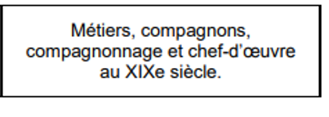
Contexte historique économique et social
Réception d’un chef d’oeuvre
Le tour de France d’un compagnon, George Sand
Des extraits
Biographie d’Agricol Perdiguier et citations
Des chansons fraternité, rivalités, culture
Les compagnons aujourd’hui

Slide 10
Aux XVII et XVIIIe siècles :
Tensions entre « devoirs » et corporations.
Des divisions entre compagnons qui appartiennent en fait à trois « devoirs » concurrents :
les « Enfants de maître Jacques » (ou compagnons du Devoir, ou dévorants),
les « Enfants de Salomon » (ou compagnons du Devoir de Liberté),
Les « Compagnons du père Soubise » (les « gavots » ou les « bons drilles »).
Existence de rixes et d’une concurrence entre les « devoirs »
Les sociétés sont intolérantes les unes à l’égard des autres : rixes violentes, affrontements.
Tous revendiquent
Des origines prestigieuses (construction du temple de Salomon dans l’antique Jérusalem).
-- des origines chrétiennes.
-- Des confraternités.
-- Des pratiques artisanales
Révolution : 1791 : suppression des corporations et interdiction des associations ouvrières dont les devoirs. Survivent à la Révolution. Intègrent alors certains modèles d’organisations sociales (« sociétés » pour qualifier leurs associations)

Slide 11
Un monde distinct avec :
-ses mœurs,
-ses habitudes
-ses fêtes
On est initié au compagnonnage, il y a une hiérarchie stricte, des signes de reconnaissance (mot de passe).
Un monde avec ses secrets et son côté mystérieux, ses rites.

Slide 12
La hiérarchie :
-Les apprentis : seule solution pour apprendre un métier et avoir une éducation au XVIIIème siècle. Il s’agit d’une sorte d’adoption temporaire avec un contrat écrit, parfois devant le notaire. Les jurés contrôlent l’entrée en apprentissage. Le patron accueille, nourrit, habille l’apprenti. Le nombre d’apprentis est limité à 1 ou 2. La durée est d’environ 2 à 4 ans. Le patron a un devoir de surveillance de correction, d’éducation (un père de famille ?). L’apprentissage se termine vers 18 ans et on devient compagnon.
Le compagnon : lié à son patron par un contrat (durée, salaire…) dans le respect des règles de la corporatives. Ils participent à la gestion de la corporation (de moins en moins) et ils peuvent devenir maîtres.
Les maîtres : il faut avoir gravi tous les échelons pour devenir maître, 4 conditions.
Age : un âge minimum est exigé
Avoir réalisé son tour de France
Réaliser un chef d’œuvre c’est-à-dire un examen de haut niveau
Verser une taxe à la maîtrise
Il est à noter que sous l’Ancien Régime les compagnons s’organisent dans le cadre de la défense des intérêts collectifs. Ils réalisent le tour de France pour devenir maître et lutter contre le chômage. Pour faciliter la mobilité les compagnons prennent en charge le placement, le démarchage, les pouvoirs les tolèrent. Dans chaque ville, les différents compagnonnages avaient un représentant : le rouleur qui connaissait les postes libres. Il centralise l’offre et la demande de main d’œuvre.

Slide 13
Peu à peu de la fin du XVIIIème siècle à la fin du XIXème, cette organisation est en déclin, la maîtrise se referme à cause de la taxe, seuls les fils de maître peuvent y accéder, les techniques de travail s’ouvrent peu ou pas à l’innovation. Les idées libérales se développent, elles sont en opposition à celles des corporations.
Turgot février 1776 contrôleur des finances suppriment les maîtrises et les jurandes (corporations). Son choix : la liberté du travail. Suppressions des corporations et des confréries, prohibition des associations de même métier
Face aux oppositions Louis XVI renvoie Turgot en mai 1776. Août nouveau texte qui rétablit les corporations en nombre réduit.
De nombreuses dérives : caractère secret qui est interdit (rites et initiation), le caractère exclusif et les conflits entre les compagnonnages qui génèrent des violences. De plus ils sont le support de revendications et de défense des intérêts professionnels.
1791 interdiction des communautés de métier. Décret D’Allarde et loi le Chapelier
La Révolution française affirme la liberté du travail
Il est à noter que sous l’Ancien Régime les compagnons s’organisent dans le cadre de la défense des intérêts collectifs. Ils réalisent le tour de France pour devenir maître et lutter contre le chômage. Pour faciliter la mobilité les compagnons prennent en charge le placement, le démarchage, les pouvoirs les tolèrent. Dans chaque ville, les différents compagnonnages avaient un représentant : le rouleur qui connaissait les postes libres. Il centralise l’offre et la demande de main d’œuvre.
Le rouleur prend en charge le compagnon qui quand il arrive est sans ressource. Il le prend en charge quelques jours dans une auberge (la Mère : désigna à la fois la maison et la maîtresse de maison).

Slide 14
LE XIXe siècle : APOGEE DU COMPAGNONNAGE
Structuration et organisation au XIXe siècle :
1803 : livret ouvrier pour contrôler les déplacements.
1804 : fondation de la « cayenne » (assemblée) des compagnons charpentiers du Devoir de Liberté.
Les compagnonnages apparaissent au début du XIXe siècle comme la seule forme d’association de défense des ouvriers et plusieurs métiers s’organisent selon ce modèle. Il en est ainsi des cordonniers (1808), des sabotiers (1809) et des boulangers (1811). Développement .
1839 : Agricol Perdiguier publie le Livre du Compagnonnage : qui met par écrit toutes les traditions des compagnons (recueil de fables et documentaire) ; entreprend une œuvre de rénovation alors que les compagnons sont divisés. Elu à l’Assemblée constituante en 1848, a défendu l’esprit du compagnonnage . Publie en exil en 1852 : Mémoires d’un compagnon.
Jusqu’à 200 000 ouvriers appartiennent au devoir de liberté (cité par F. Icher).
20 mars 1848 : rassemblement de compagnons place de la République à Paris.
Les compagnons montrent des chefs d’œuvre lors des Expositions universelles. Emulation et concurrence.
Référence à George Sand, Le compagnon du Tour de France, roman publié en 184O qui se déroule au sein du compagnonnage. Ecrit à partir de l’ouvrage d’Agricol Perdiguier.
ROMANTISME. LA CAUSE DU PEUPLE. FRATERNITE.
Notes:
Héros du roman de George Sand : le menuisier « Avignonnais-la-Vertu » qui perçoit l’essor des sociétés mutuelles. Il voudrait sauvegarder les structures et les valeurs– la fraternité, l’union – tout en réformant ce qui choque les mentalités du XIXe siècle ( rites, usages désuets et divisions).

Slide 15
Mais au XIXème siècle, dans un contexte de développement de la société industrielle, de l’usine, du machinisme, le rôle du compagnonnage s’amoindrit, il perd de son influence économique et sociale.

Slide 16
Dans la seconde moitié du XIXe, les transformations économiques et sociales affaiblissent le compagnonnage
Les divisions et querelles internes qui affaiblissent peu à peu le compagnonnage.:
Hiérarchie entre les sociétés de compagnons en fonction des métiers.
Des scissions se produisent au sein du Devoir chez les boulangers, les cordonniers, les charpentiers, les tonneliers. Les nouvelles sociétés fondées rejoignent le Devoir de Liberté.
Divisions politiques, rixes caractérisent le compagnonnages.
Impossible union malgré les tentatives de Lucien Blanc (1889 : fondation de la Fédération Compagnonnique de tous les Devoirs réunis ).
Les transformations économiques et sociales contribuent à affaiblir le compagnonnage :
La Révolution a désorganisé le Tour de France,
Essor de nouveaux métiers dans lesquels le compagnonnage est absent,
Nouvelles pratiques professionnelles,
Surveillance étroite des compagnonnages par le pouvoir sous le IInd Empire.
La révolution industrielle, l’introduction des machines => réduction des effectifs dans textile, (teinturiers, toiliers, tondeurs de drap, chapeliers), chez les tanneurs, couteliers… et remise en cause de l’apprentissage (avec la main d’oeuvre des femmes et des enfants)
Beaucoup d’ouvriers préfèrent s’affilier à d’autres sociétés : les sociétés de secours mutuels puis, après 1864, les chambres syndicales.

Slide 17
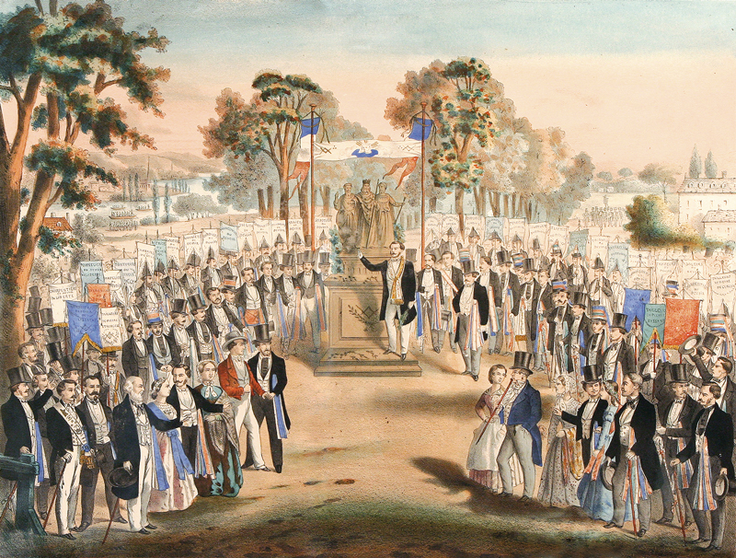
Source : La réconciliation des compagnons à Paris, Place des Vosges. Lithographie d’Agricol Perdiguier, de 1857.
http://compagnonnage.info/blog/blogs/blog1.php/2016/12/02/baldelameredescompagnonstailleursdepierre-1861
Notes:
La réconciliation des compagnons à Paris : renvoie au rassemblement à Paris de milliers de compagnons pour proclamer l’esprit de fraternité et de paix (Agricol Perdiguier) == défilé en direction de l’hôtel de ville (serment de fidélité à la République)
mais divisions reprennent.

Slide 18
Le livret ouvrier http://www.museecompagnonnage.fr/genealogie/presentation/ouvriers-voyageurs

Slide 22
Le livret donnait les noms, prénoms, domiciles, ainsi qu’une description physique et les qualifications Lorsque l’ouvrier souhaitait changer de commune, il devait faire viser son livret par le maire et notifier sa destination

Slide 23
Pris sans livret, un ouvrier était considéré comme un vagabond, arrêté… et il pouvait être puni d’1 à 3 mois de prison (peu appliqué)

Slide 24
Un page du livret rappelait bien aux ouvriers qu’ils n’avaient pas le droit de « coalition »(c’est à dire de grève ») Le patron pouvait aussi y consigner ses appréciations, signaler un ouvrier « indocile », privant ainsi l’ouvrier de chance de nouvelle embauche

Slide 25
En effet, privé de droit d’association et de grève, les ouvriers pouvaient jouer de l’insuffisance de la main d’œuvre pour établir un rapport de force Les patrons qui souhaitaient garder une main d’œuvre plutôt rare étaient contraints d’améliorer les conditions de travail Pour un ouvrier qualifié, recherché, cette liberté de mouvement pouvait l’aider à construire un rapport de force. C’était éminemment plus difficile avec le livret ouvrier. Napoléon voulait « domestiquer le nomadisme ouvrier »….

Slide 26
D’une certaine façon, ce livret est un des premiers papiers d’identité obligatoire, visant uniquement la classe ouvrière C’est un instrument de contrôle social qui visait explicitement l’une des résistances ouvrières : le turn over

Slide 27
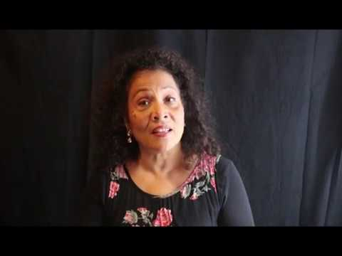

Slide 28
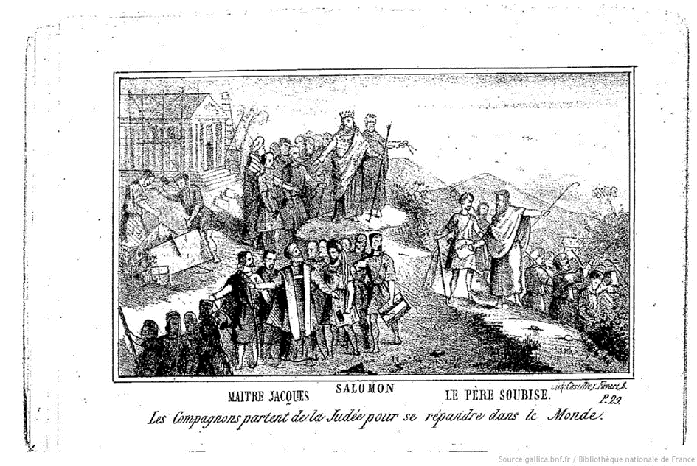
Le livre du compagnonnage. Tome 1 / par Agricol Perdiguier,... Perdiguier, Agricol
https://gallica.bnf.fr/ark:/12148/bpt6k5684793z/f35.image.texteImage

Slide 29
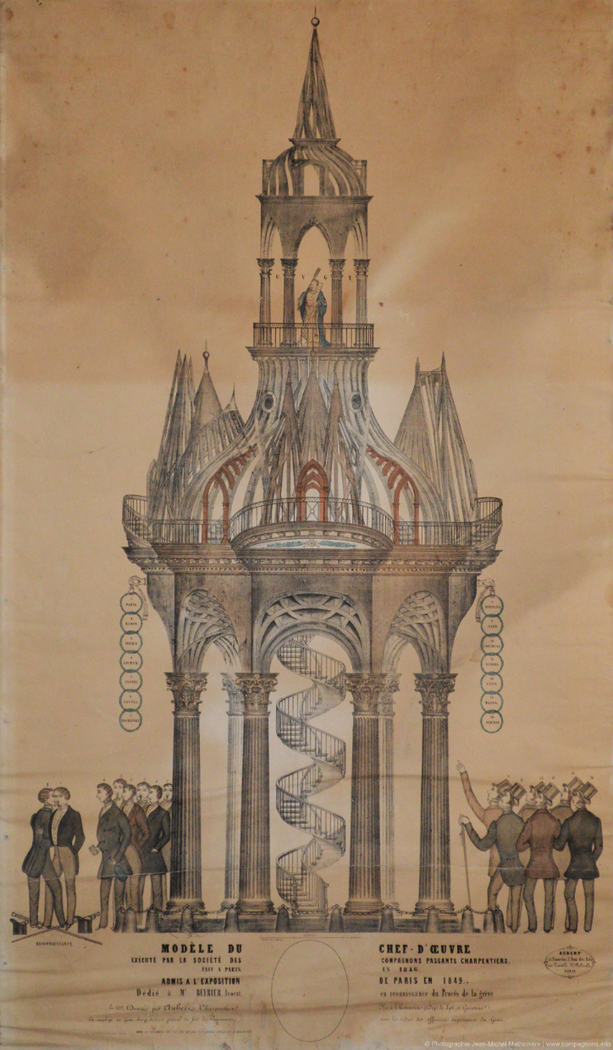
Lithographie représentant "Le Berryer", un chef d'œuvre réalisé en 1846 par les compagnons passants charpentiers de Paris afin de remercier le célèbre avocat royaliste Berryer d'avoir défendu gratuitement les ouvriers charpentiers lors de la grande grève de 1845.
Date : 1853
Source : Site Internet de Jean-Michel Mathonière, Centre d’études des compagnonnages.
http://compagnonnage.info/blog/blogs/blog1.php

Slide 30
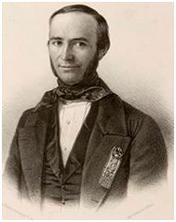
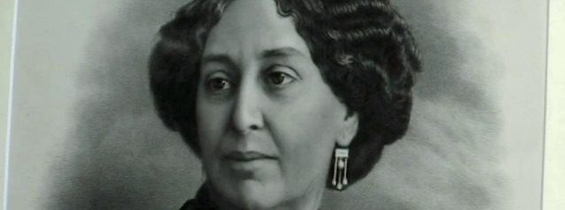
Perdiguier et Sand
« Le savoir sert, évite une foule de tourments, de préoccupations, d’ennuis, d’affronts parfois à celui qui le possède. Mais dût-on, même en le possédant ne pas prospérer, il faut encore le désirer et le chérir, parce qu’il nous élève comme homme, qu’il nous donne des satisfactions intimes et nous attire du respect. »
Chaque ouvrier veut habiller son corps, le faire briller; il est fier de ressembler à un riche, à un noble s'il est possible. Pourquoi n'aurait- il pas la même ardeur à parer son esprit ? Le corps aura le premier rang et l'esprit le dernier vous serez beau sur votre enveloppe, et, dans votre intérieur, vous serez tout ce qu'il y a de plus commun, de plus laid, de plus ignare. Ce serait agir comme des enfants, non comme des hommes.
Question vitale sur le compagnonnage et la classe ouvrière (2e édition) / ... Perdiguier, p120
« Il faut que ce qu'on appelle les gens du monde sachent qu'il y a de plus grandes idées et de plus grands sentiments dans les ateliers que dans les salons et c’est dans le peuple et dans la classe ouvrière surtout qu’est l’avenir du monde. »
De George Sand à A.Perdiguier, correspondance 20 août 1840 in Errements littéraires et historiques, Pierre Reboul, Presses universitaires de Lille 1979, à propos de son ouvrage Le tour de France d’un compagnon.

Slide 31
Décrire le tour de France d’un compagnon à partir des mémoires, du témoignage d’un compagnon

Slide 32
Le Maitron, biographies PERDIGUIER Agricol, dit Avignonnais-la-Vertu http://maitron-en-ligne.univ-paris1.fr/spip.php?article136137, notice PERDIGUIER Agricol, dit Avignonnais-la-Vertu par revu et complété par Philippe Darriulat, version mise en ligne le 13 janvier 2011, dernière modification le 29 juin 2015. Par revu et complété par Philippe Darriulat Né le 13 frimaire an XIV (4 décembre 1805) à Morières près d’Avignon, mort à Paris le 26 mars 1875. Compagnon menuisier du Devoir de Liberté, représentant du peuple en 1848, réorganisateur du compagnonnage et chansonnier.

Slide 33
Fils d’un menuisier devenu capitaine dans les armées républicaines avant de regagner son village, Agricol Perdiguier fit son apprentissage dans un atelier d’Avignon après avoir quitté celui de son père. Il partit ensuite pour faire son Tour de France dans les rangs des compagnons du Devoir de Liberté, visitant successivement Marseille, Nîmes, Montpellier, Béziers, Toulouse, Bordeaux, Rochefort, Nantes, Chartres, Paris, Chalon-sur-Saône, Lyon. Son périple avait duré au total quatre ans et demi. Il avait eu dans l’intervalle la chance d’être déclaré inapte au service militaire en raison de sa mauvaise denture, échappant ainsi aux sept années de présence dans un régiment, qui étaient le sort des conscrits. Après quelques mois de halte dans l’atelier paternel, il reprit la route. Il désirait vivre plus activement qu’à Morières, s’instruire et déjà, semble-t-il, entreprendre un combat pour l’extinction des rivalités compagnonniques, dont il avait eu à souffrir sur le Tour de France.
Perdiguier n’était assurément pas le premier à signaler les inconvénients et les abus des querelles parfois meurtrières qui dressaient les uns contre les autres les membres des Devoirs rivaux, bien qu’elles ne fussent pas plus graves ni plus fréquentes que ces altercations entre soldats d’armes différentes dans lesquelles on voyait une manifestation indispensable de l’esprit de corps. Au cours de son Tour de France, Perdiguier avait également pris goût aux aspects les plus techniques des groupements compagnonniques, qui en arrivaient souvent à faire des « compagnons finis » de véritables professeurs d’enseignement technique, capables de former leurs élèves, en leur apprenant aussi bien les doctrines de la société compagnonnique dont ils étaient membres que des éléments de géométrie dans l’espace, indépendamment des principales méthodes de travail utilisées dans leur métier.
Perdiguier avait en outre un goût très vif pour la littérature ; il aimait aller au théâtre, composait sur des faits connus des chansons pour vulgariser ses idées et se fit le propagandiste de l’idée d’une réconciliation des divers Devoirs, qui laisserait à chacun son originalité doctrinale et ses habitudes propres de recrutement et d’organisation, mais qui mettrait fin aux querelles anciennes et permettrait une action concertée pour l’amélioration du sort des ouvriers, tant par l’action auprès des patrons que par les organismes de secours mutuels.
Perdiguier se trouvait à Paris au moment de la révolution de 1830, mais la crise économique qui sévissait alors dans les industries de luxe l’obligea à quitter la capitale en 1831 pour aller travailler quelques mois en Beauce chez un patron qui était un ancien compagnon et un professeur de trait à l’occasion. Il était de retour dans le faubourg Saint-Antoine au moment des troubles républicains de 1832 et participa à l’insurrection des 5 et 6 juin. Le souvenir des avanies dont avait eu à souffrir sa famille pendant les troubles de la Terreur blanche, en 1815 aurait suffi à orienter ses opinions, mais il était en outre dans le groupement de compagnons le plus libéral, ouvert à tous sans condition de religion, et ses lectures avaient fait de lui un admirateur du Cabet républicain des années 30, antérieures à l’Icarie. Perdiguier eut l’idée d’ajouter aux chansons traditionnelles des compagnons pour vulgariser leurs doctrines une méthode nouvelle, attestant d’ailleurs le niveau exceptionnellement élevé des membres des compagnonnages par rapport à l’ensemble de la population. Ainsi naquirent en 1834 et 1836, en deux parties, Devoir de Liberté : Chansons de compagnonnage et autres, puis en 1836 également Compagnonnage : la rencontre de deux frères, scène récente adressée aux compagnons de la France, brochure éducative comme les deux recueils poétiques précédents.
Dès 1834, dans l’introduction de Chansons de compagnons et autres il explique clairement que son but est de favoriser, dans un souci d’unification du monde ouvrier, une chanson moderne proscrivant les hymnes haineux qui vouent aux gémonies les membres des devoirs concurrents. Dans ses Mémoires rédigés dans l’exil, Agricol Perdiguier raconte à plusieurs reprises des rixes entre compagnons préparées par des joutes chansonnière dans lesquelles chacun présente des couplets insultant ses rivaux. Réformer la chanson, dans cet état d’esprit, c’est préparer la réforme du compagnonnage en plaidant pour la fraternité ouvrière. À une exception près – Aux Armes de 1830 qui se chante sur l’air de la Marseillaise - les textes que propose Perdiguier dans ces deux recueils de 1834 et 1836 ne sont pas directement politiques : on retrouve des chansons de table, des refrains patriotiques, des souvenirs de « vieux de la vieille » dans le style de Béranger – Souvenir d’une proclamation -, une majorité de refrains contant les travaux, les rites et les pérégrinations des compagnons, et enfin quelques refrains appelant à la réforme du compagnonnage et à la fraternité ouvrière (La Fraternité, L’Ancien compagnon). Pourtant les recueils d’Agricol Perdiguier ont un impact incontestablement politique parce qu’ils s’insèrent, et en grande partie initient, le mouvement de rénovation sociale qui se dessine alors. Pour lui, comme pour tous ceux qui participent au mouvement des poètes-ouvriers la chanson a avant tout un but d’édification morale. Une préoccupation que l’on retrouve dans son principal ouvrage publié en 1839.
Sa notoriété devint rapidement telle qu’elle lui valut des partisans enthousiastes, une vaste audience dans les compagnonnages, mais aussi l’hostilité de certains qui défendaient des positions consacrées, ou qui plus simplement, les compagnons étant des hommes comme les autres, se montraient jaloux de Perdiguier. Ses démêlés avec Bayonnais-le-Flambeau-du-Trait sont révélateurs des conditions dans lesquelles, dès leur manifestation au grand jour, les organisations ouvrières se trouvaient affaiblies par des questions de personne.
Les idées de Perdiguier étaient répandues par des amis bénévoles, quand il leur donna en 1839 une audience sensiblement plus étendue avec la publication du Livre du Compagnonnage.
Le Livre du Compagnonnage, contenant des chansons de compagnons, un dialogue sur l’architecture, un raisonnement sur le trait, une notice sur le Compagnonnage, la rencontre de deux frères et un grand nombre de notes... était un vrai volume de 252 pages in-16, paru à Paris, vendu par l’auteur. Il venait à point nommé, la conjoncture économique et les circonstances politiques de 1839-1840 étant de nature à inquiéter les bons esprits au sujet des problèmes sociaux. Le Livre du Compagnonnage atteignit aisément les milieux intellectuels, et ceux des gouvernants et des administrateurs qui n’avaient pas fermé à jamais leur intelligence à la compréhension des problèmes nouveaux. Il apparut parfois comme la confirmation de cet espoir que depuis Saint-Simon une foule de penseurs et d’hommes d’action plaçaient dans l’émancipation des masses laborieuses. Perdiguier les montrait capables de s’éduquer sur le plan professionnel et annonçait qu’elles seraient en mesure de réformer leurs organisations dans ce qu’elles avaient de choquant pour la raison : violences aveugles, et croyances puériles dont Perdiguier conservait cependant celles qui touchaient aux origines bibliques des compagnonnages.
Mais la principale cause du succès dans le grand public du Livre du Compagnonnage fut qu’il révélait justement aux personnes étrangères au monde ouvrier ces pratiques curieuses des compagnons. Elles n’en avaient auparavant aucune idée. Le libraire Pagnerre fera en conséquence une seconde édition en 1841 et Perdiguier en donnera une troisième en 1857, qui soulignent le retentissement de 1839-1840.
Les hommes d’État, les écrivains ou les banquiers qui lisaient Perdiguier avaient plus ou moins entendu parler des organisations fondées sur une initiation ; ils avaient souvent appartenu eux-mêmes aux Chevaliers de la Foi, à la Congrégation, à la Charbonnerie ou à la franc-maçonnerie, qui avaient des signes de reconnaissance et un rituel compliqué et, pour certaines organisations, prétendaient aussi remonter très loin dans le passé ; la différence essentielle était que par le compagnonnage les ouvriers s’affirmaient capables d’avoir, tout comme les bourgeois et les aristocrates, les catholiques ou les non-catholiques, une organisation propre. Le succès rencontré par son livre décida Perdiguier à entreprendre un second Tour de France, moins pour se perfectionner sur le plan technique que pour organiser la propagande en faveur de ses idées ; il reprit la route en juillet 1840, passa par la Bourgogne, la vallée du Rhône, Toulon, Nîmes, Montpellier, Béziers, Bordeaux, Nantes et la vallée de la Loire, revenant au bout de deux mois seulement, en grande partie grâce à l’accélération des déplacements que lui avaient permis les bateaux à vapeur.
Son influence grandissait sans cesse et on peut en voir la preuve dans sa double élection dans la Seine et en Vaucluse lors de la désignation des membres de l’Assemblée constituante de 1848. Il avait alors pensé obtenir un succès décisif en faisant célébrer une fête de la réconciliation par les membres des divers Devoirs, mais les conditions économiques, les désillusions des ouvriers parisiens, l’émeute, et plus encore la répression des Journées de Juin allaient rendre bien aléatoires les succès de Perdiguier, que la maladie avait tenu au lit pendant plusieurs mois. Revenu à l’Assemblée, il ne put que combattre en vain les mesures de répression, et opposer son expérience personnelle de travailleur aux affirmations théoriques des économistes OU des politiciens réactionnaires comme Dupin ou Thiers. Élu à l’Assemblée législative, il défendit les mêmes points de vue, et fut naturellement emprisonné au moment du coup d’État du 2 décembre 1851, avant d’être expulsé de France. Il se réfugia à Bruxelles, ensuite à Anvers, puis à Genève, où il demeura jusqu’en décembre 1855. C’est là qu’il fit paraître l’ouvrage qui pour la postérité demeurera certainement son chef-d’œuvre : les Mémoires d’un Compagnon, en deux volumes datés de 1854-1855, chez l’éditeur Duchamp, réédité par les soins de M. Daniel Halévy en 1914 à Moulins (Allier), et à Paris, dans une intention politique non dissimulée, en 1943.
Revenu à Paris, où sa femme et ses filles avaient, durant son absence, vécu fort difficilement de l’exploitation d’une maison garnie dite Hôtel des Travailleurs, il installa une école de trait dans le XIIe arrondissement, au 38 de la rue Traversière-Saint-Antoine, aujourd’hui rue Traversière tout court. L’école battit de l’aile et Perdiguier y ajouta une librairie à l’usage des compagnons et, en général, des ouvriers du faubourg Saint-Antoine tout proche.
Mais les organisations du compagnonnage avaient été sérieusement ébranlées par les contrecoups des mesures policières, en juin 1848, puis en décembre 1851, et la surveillance de la police contribuait, encore plus que l’absence d’organisations compagnonniques dans des métiers en plein essor, nouveaux ou anciens, à la diminution de l’influence des compagnons. Homme de 1848, Perdiguier demeurait attaché à certaines idées des républicains de la vieille école robespierriste, mettant très haut l’idée de l’indivisibilité de la République, hostile au fédéralisme proudhonien, le fédéralisme étant associé pour un homme de Vaucluse aux collusions des Girondins avec les royalistes de la vallée du Rhône et de Toulon. Cette disposition psychologique explique au moins autant que l’âge et la santé fragile de Perdiguier l’opposition qu’il manifesta à la Commune de 1871 et au fédéralisme de certains de ses dirigeants. Il demeurait aussi un homme de la tradition républicaine démocratique par la méfiance constante qu’il ne cessa de témoigner au clergé, et par son appartenance à la franc-maçonnerie. En 1860, il publie des Chansons nouvelles du Tour de France, où il continue son combat pour l’unité ouvrière (Les Chants d’avenir, N’ayons qu’un drapeau).

Slide 34
MOREAU Pierre [MOREAU Florimond, Pierre], dit Tourangeau
Né le 14 janvier 1811 à Château-Renault (Indre-et-Loire), décédé le 24 Novembre 1872 à Château-Renault. Ouvrier puis artisan serrurier, marchand de nouveautés, adjoint au maire de Château-Renault en 1871. Réformateur du compagnonnage.
Opposant à Agricol Perdiguier
http://maitron-en-ligne.univ-paris1.fr/spip.php?article35235
ARNAUD Jean-Baptiste, Étienne, dit Libourne-le-Décidé
Compagnon boulanger du Devoir du Tour de France, Jean-Baptiste Arnaud fut initié aux mystères du compagnonnage en 1836. Partisan d’une réforme profonde du compagnonnage, il fut en rapport avec Agricol Perdiguier*, dont il fut proche, mais se trouva en désaccord avec lui, lorsque Perdiguier souhaitait l’union des compagnonnages.
http://maitron-en-ligne.univ-paris1.fr/spip.php?article25286

Slide 35
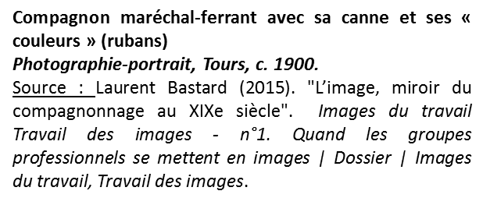
VALEURS, SYMBOLES, RITES
Les valeurs :
Le métier et l’amour de son métier: transmettre, fraternité de métier.
Courage, ardeur, dévouement, fraternité, dignité.
Symboles :
Le compas et l’équerre,
La canne,
Les couleurs ( rubans de forme et de couleurs variables en fonction des métiers et des rites),
La gourde,
Le carré (le passeport du compagnon plié),
Les joints (« les boucles d’oreilles » des compagnons ): signe d’un engagement d’honneur.
Les rites :
Le chef d’oeuvre : appelé plutôt pièce de réception. Le terme chef d’œuvre est réservé au XIXe siècle.
La réception : cérémonie le jour de la fête patronale.
➔ nom. (ex : Poitevin la fidélité…)

Slide 36
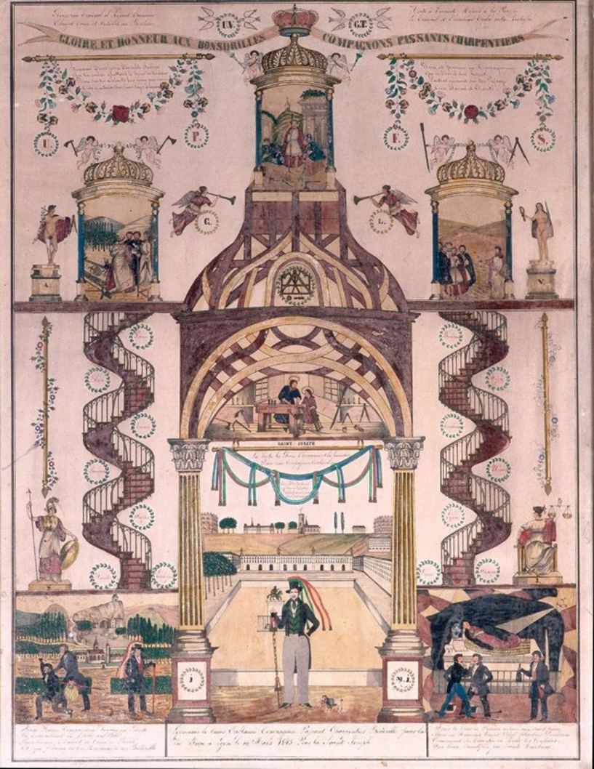
Tableau de réception de compagnon. Anonyme © Musée Gadagne - Lyon (fonds Justin Godard)
http://www.histoire-image.org/fr/comment/reply/5408 https://www.histoire-image.org/fr/comment/reply/5408 IMPORTANT Visionner l’animation

Slide 37
Des chansons à étudier et à écouter
Chant de compagnons papetiers XVIIIème siècle
Nous sommes quatre compagnons Qui s'en vont faire leur Tour de France. De Franche-Comté, de Normandie, De Bretagne et Lyon. N' savez-vous pas que l'ordinaire S'en va toujours à reculons. Il semble à tous ces maîtres-là Qu'il n'y ait pas d'ouvrage en France. Nous en irons dans la Provence Du côté de Sisteron. Nous en irons à Carcassonne Petite ville de grand renom. Il faudrait à ces maîtres-là Des ouvriers faits à leur guise, Travaillant le jour, la nuit. Qu'on leur demande quelques pistoles, Nous envoient la gendarmerie.
(ordinaire = règlement des corps de métiers pistole = monnaie ancienne)

Slide 38
CHANSON SATIRIQUE DES DÉVORANTS. Le livre du compagnonnage. Tome 1 / par Agricol Perdiguier p77
Chers Compagnons honnêtes, Le printemps vient de naître; Le Rouleur nous a dit Qu'il nous fallait partir, J'entends le bruit des cannes, Le Rouleur marche à giands pas; La conduite générale Ne l'entendez-vous pas ? (bis.) Que la terre est charmante! L'on rit, l'on boit, l'on chante; Que les arbres sont beaux, Portant des fruits nouveaux ! Les rivières sont calmes. Et les prés sont tout verts ; Il y a bien de la différence Du printemps à l'hiver, (bis.)
Que diront ces fillettes Là-haut dans leurs chambrettes? Elles pleurent leurs amants, Qui s'en vont battre aux champs. Descendant sur le Rhône, Sur ce coulant ruisseau, S'en vont droit à Marseille Enchaîner les Gavots. (bis.) Gavot abominable, Mille fois détestable, Pour toi quelle pitié De te voir enchaîné! 11 vaudrait mieux te rendre

Slide 39
Le soir venu, compas en main ,
Tête penchée sur mon dessin
J’ai élevé des traits carrés
Oui, des traits carrés.
Le professeur m’a enseigné
Le plan du pavillon carré
L’engueulement de l’arêtier
Oui, de l’arêtier.
La Saint Joseph n’étant pas loin
J’ai donc taillé pour ce besoin
Un chef d’œuvre bien balancé
Oui, bien balancé.
Sur l’épure, sur le pavé,
Les bois par bout j’ai dû ligner
Contre-jauger pour les tracer
Oui, pour les tracer.
C’est à cette belle occasion
Qu’ils m’ont reçu dans la Maison
Digne frère des compagnons
Oui, des compagnons.
Source : Chanson de trois compagnons charpentiers du devoir. Cité par F. Icher, les compagnons du Tour de France, 2010, p.201.

Slide 40
« Le rêve d’Agricol »
18/05/2018
https://www.plaisancedutouch.fr/actualites/le-reve-dagricol-installe-lentree-nord-de-plaisance
Dévoilée le 7 avril 2018, la maquette de la sculpture « Le rêve d’Agricol », imaginée et conçue par les Compagnons du Tour de France de l’Eco-Campus de Plaisance du Touch a pris place à l'entrée Nord de Plaisance. Confiée aux ferronniers d'art de l'association des forgerons ferronniers Audois, c’est dans leurs ateliers que de Lézignan-Corbières qu'ont été forgés et assemblés, entre le 18 et le 21 mai, les trois personnages emblématiques de la tradition compagnonnique : le roi Salomon, Maître Jacques et le père Soubise, qui sont représentés dans cette œuvre. Une fois achevée, la sculpture de 2 mètres de haut a été positionnée sur un piédestal d’entrecroises métalliques, décrivant une double étoile à 5 branches inversées de 8 mètres de haut. L’ensemble a pris place au centre du giratoire à l’intersection de la route de Pibrac et de la rue Agricol Perdiguier.
La sculpture a été financée et réalisée par les Compagnons du Tour de France. La commune a pris à sa charge la construction du socle béton du piédestal. Une subvention du fonds de dotation de Plaisance du Touch a permis l’acquisition d'une partie de la matière première utilisée par les ferronniers pour fabriquer l’œuvre.
Cliquez ici pour visionner la vidéo du dévoilement, le 7 avril dernier, de l’œuvre « Le rêve d’Agricol Perdiguier »
Le site officiel de la commune de Plaisance du Touch

Slide 41
Flixecourt, photographie, Antoine PARTON, 17/05/2019

Slide 42
Aujourd’hui, il est question dans le parcours du compagnon de :
Travail d’adoption
Aspirant avant le Tour de France
La fin de l’apprentissage
Travail de réception
Après le Tour de France
Pour être reçu compagnon
le Tour de France , un instrument de formation ; un voyage initiatique.
Cette réalisation est une étape dans une vie de travail. L’objectif du compagnon : faire de sa vie une oeuvre, une vie de travail et d’étude.

Slide 43
Le « chef d’oeuvre », un rite de passage ou la reconnaissance par les pairs
Travail de réception d’un maçon des compagnons du Devoir
Source : https://www.digischool.fr/metiers/compagnons-du-devoir/chef-oeuvre-compagnons-devoir-temoignage-art-faire-36303.html
Un compagnon au travail
Source: http://toulouse.compagnonsdutourdefrance.org/pages/etre-compagnon
Travail de réception d’un compagnon ferronnier
Source : musée du compagnonnage de Toulouse.

Slide 44
1200 heures de travail
Une présentation du travail aux pairs lors de la fête patronale
« Un travail de taille réduite »
L’épreuve de la critique (autoévaluation)
Un savoir faire
Le vote de l’assemblée des compagnons
Jimmy est dit compagnon reçu à l’issue de son parcours.
Le travail de réception de Jimmy, Compagnon charpentier de la Cayenne itinérante.
http://www.compagnonnage.fr/index.php/travail-de-reception

Slide 45
Des chefs d’oeuvre :
Le terme de chef d’oeuvre est aujourd’hui réservé :
aux réalisations du XIXe siècle (souvent des chefs d’oeuvre de compétition et de défi entre sociétés de compagnons),
aux réalisations témoignant d’une maîtrise technique exceptionnelle exposées lors des expositions professionnelles,
aux réalisations pour remercier des bienfaiteurs,
aux réalisations pour accéder au titre de Meilleur Ouvrier de France…

Slide 46
Un travail individuel qui s’inscrit dans un collectif (échange avec les pairs, apprentissage : sens du collectif).
Un véritable projet (de la conception à la réalisation).
Un travail manifestant des qualités techniques.
Une travail qui témoigne des qualités humaines : persévérance, goût du perfectionnement, discipline, fraternité à l’égard des autres compagnons, etc.
« Le but de l’oeuvre, c’est la cathédrale intérieure » (B. de Castéra, le compagnonnage, QSJ, 2018, p.105) : faire de sa vie une oeuvre. Il y a donc une dimension symbolique et spirituelle.
Lorsque le compagnon prend des responsabilités au sein des compagnons : il est compagnon fini.

Slide 47
LES SOURCES

Slide 48
Perdiguier et Sand
Le Compagnon du tour de France » (1840) George SAND
https://ebooks-bnr.com/ebooks/pdf4/sand_compagnon_tour_de_france.pdf
https://gallica.bnf.fr/ark:/12148/bpt6k1027277/f7.double
https://leslivresdegeorgesandetmoi.wordpress.com/2011/12/10/samedi-sandien-26-le-compagnon-du-tour-de-france-1840/
Les Arts décoratifs - Musée des Arts Décoratifs

Slide 49
En ligne sur le site de la Gallica BNF

Slide 51
Bibliographie
Ouvrages d’historiens :
Laurent Bastard (2015). "L’image, miroir du compagnonnage au XIXe siècle". Images du travail Travail des images - n°1. Quand les groupes professionnels se mettent en images | Dossier | Images du travail, Travail des images. [En ligne] Publié en ligne le 15 décembre 2015.
http://imagesdutravail.edel.univ-poitiers.fr/index.php?id=159
Lucien Bély, Dictionnaire de l’Ancien régime, PUF, 2006 (article « corporations ou jurandes »).
Philippe Bernardi, Bâtir au Moyen-Age (XIII-milieu XVIe), Biblis, 2011.
Bernard de Castéra, le compagnonnage, PUF, QSJ, 2018.
François Icher, les compagnons du tour de France, Éditions La Martinière, 2010.
Cynthia Truant, « Rites, compagnonnages et politique en 1848 », Le Politique, 4, 1998.
« Histoire du monde du travail », Historiens et géographes, n° 438, mai-juin 2017.
Quelques sites Internet :
Des associations de compagnons :
http://compagnonnage.info/blog/blogs/blog1.php/2016/12/02/baldelameredescompagnonstailleursdepierre-1861 http://www.compagnonnage.fr/index.php : le compagnonnage de la Cayenne itinérante,
http://lecompagnonnage.com/?Devenir-Compagnon : le compagnonnage des compagnons du Tour de France et des devoirs unis.
https://www.compagnons-du-devoir.com : les compagnons du devoir
http://compagnonsdutourdefrance.org : la fédération compagnonnique des métiers du bâtiment
Notice du dictionnaire du Maitron :
http://maitron-en-ligne.univ-paris1.fr/spip.php?article136137
notice PERDIGUIER Agricol, dit Avignonnais-la-Vertu par revu et complété par Philippe Darriulat, version mise en ligne le 13 janvier 2011, dernière modification le 29 juin 2015.
Musée du compagnonnage :
http://www.museecompagnonnage.fr/le-compagnonnage/histoire
Maison de l’Outil et de la Pensée Ouvrière
http://mopo3.com/

